Slide 1
有条不紊，静而生慧。
所谓能耐，就是既有能力又能忍耐。
自信＋稳定地努力；
自强＋有效地努力；
自救＋忘我地努力。

Slide 2
有条不紊，静而生慧。
人远比自己想象的要坚强，特别是当你回头看看的时候，你会发现自己走了一段自己都没想到的路。

Slide 3
有条不紊，静而生慧。
常听人说，年轻就是资本，因为年轻，所以有无限的可能。这句话，我只同意一半。年轻不是资本，年轻又努力才会成为资本。

Slide 4
有条不紊，静而生慧。
有时向前迈一步真的很难，但一旦你跨了出去，你可能会发现，那是你做过的最好的决定。

Slide 5
有条不紊，静而生慧。
人生不是攀岩的过程，而是从种子长成大树的过程，这个过程必须经历风吹雨打和不知道的考验，而只有这样成长成的大树才无坚不摧。

Slide 6
有条不紊，静而生慧。
梦想可以天花乱坠，理想需要我们一步一个脚印。

Slide 7
有条不紊，静而生慧。
请相信：现在的你站在什么位置并不重要，重要的是前进的方向。

Slide 8
有条不紊，静而生慧。
世界上那些最轻易的事情中，拖延时间最不费力。每一天的努力，只是为了让远方变得更近一些。

Slide 9
有条不紊，静而生慧。
优秀的人不是天生卓越，而是对自己负责。

Slide 10
有条不紊，静而生慧。
破茧成蝶，只需要一朵花开的时间。但是每一只美丽的蝴蝶都要经得住时间的考验。

Slide 11
有条不紊，静而生慧。
人勤春来早，功到秋华实。世间万事，无不是一分耕耘一分收获，一分勤勉一分丰盈。你流下的每一滴汗里，都藏着你的未来 。

Slide 12
有条不紊，静而生慧。
所谓运气，不过是时机来了，而你已做好充分的准备去驾驭。日子越过越好的人，往往有类似的生活智慧：扬在脸上的笑容、流淌在血液里的骨气、藏在心中的梦想……

Slide 13
自强不息，厚德载物。
每一个迎风向前的人，都是自己的英雄。

Slide 14
有条不紊，静而生慧。
人，不需要有那么多过人之处，能扛住事便是才华横溢。

Slide 15
有条不紊，静而生慧。
今天是世界睡眠日，大家好梦。
晚安，玛卡巴卡。

Slide 16
有条不紊，静而生慧。
少年，你有着无尽的潜力和可能，不要被平庸所困，不要被安逸所诱。你要用你的热血和汗水，去书写属于你的青春篇章。你要用你的毅力和智慧，去攻克前进道路上的每一个难关。

Slide 17
有条不紊，静而生慧。
同是寒窗苦读，怎愿甘居人后。

Slide 18
有条不紊，静而生慧。
关关难过关关过，长路漫漫且灿灿。听闻少年二字，应与平庸相斥，加油！

Slide 19
有条不紊，静而生慧。
须知少时凌云志，曾许人间第一流。每一滴汗水，都是成功的种子，努力耕耘，必将硕果累累。

Slide 20
有条不紊，静而生慧。
作业考试化，考试高考化。将平时考试当高考，高考考试当平时。

Slide 21
有条不紊，静而生慧。
作业考试化，考试高考化。将平时考试当高考，高考考试当平时。

Slide 22
有条不紊，静而生慧。
致一模：人难我难，我不畏难；人易我易，不能大意
——氟老大（一模前放出来）

Slide 23
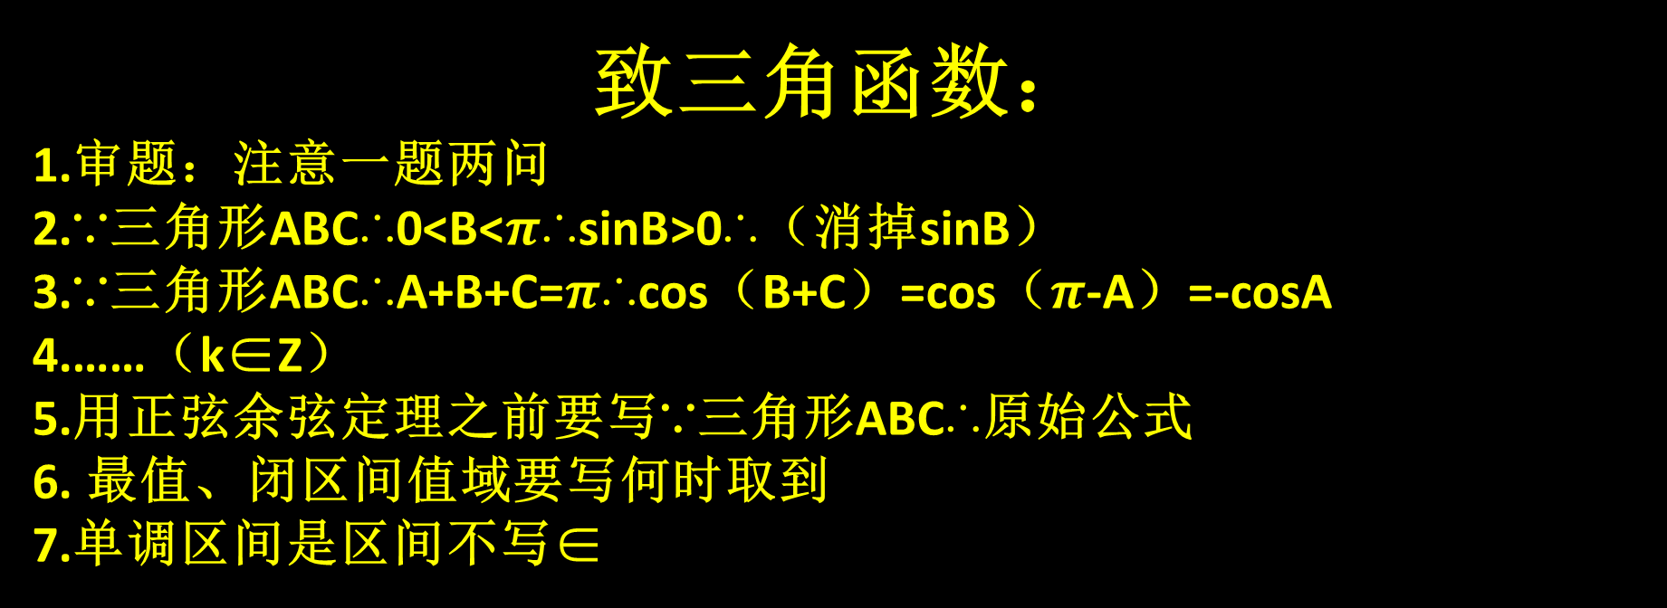
记得检验！代值检验！防错检验！
题目千万道 稳住是王道
致三角函数：
1.审题：注意一题两问
2.∵三角形ABC∴0<B<$π$∴sinB>0∴（消掉sinB）
3.∵三角形ABC∴A+B+C=$π$∴cos（B+C）=cos（$π$-A）=-cosA
4.……（k∈Z）
5.用正弦余弦定理之前要写∵三角形ABC∴原始公式
6. 最值、闭区间值域要写何时取到
7.单调区间是区间不写∈
语文英语提分很难，选课升档也很难，但是三角函数扣分很容易

